Slide 1


Para muchos seres humanos, estos dos fenómenos naturales, amanecer o atardecer, pasan inadvertidos, sea en las grandes ciudades o en otras regiones donde a estas horas la gente está en su rutina de iniciar labores o de terminarlas.
En nuestro territorio por el contrario, se convierten en espectáculos fabulosos que suceden frente a nuestros ojos como manifestaciones particulares, tonalidades inimaginables, contrastes maravillosos que cambian minuto a minuto y que convierten el horizonte en un excelente lienzo artístico del creador.
Los amaneceres en nuestra región de montaña generalmente son fríos; con una neblina baja que parece que se mete en nuestra casa y que produce sensaciones variadas de intimidad.
En la lejanía esta neblina va subiendo en la atmósfera con el sol naciente, produciendo sombras y reflejos indescriptibles sobre los techos de las casas, las montañas se despiertan con el arrullo de los cucaracheros y ruiseñores que son fieles compañeros de árboles y sembrados, y complementa el escenario el murmullo de los campesinos que inician su jornada; algunos comentando su día, otros simplemente silbando una tonada, todos con la ilusión de una nueva mañana que traerá otras oportunidades de vida para el logro de metas y realizaciones.
Creó: Jeremías
Para: mis pps
Música: Casi un Bolero, Instrumental-Ricky Martin

Slide 2
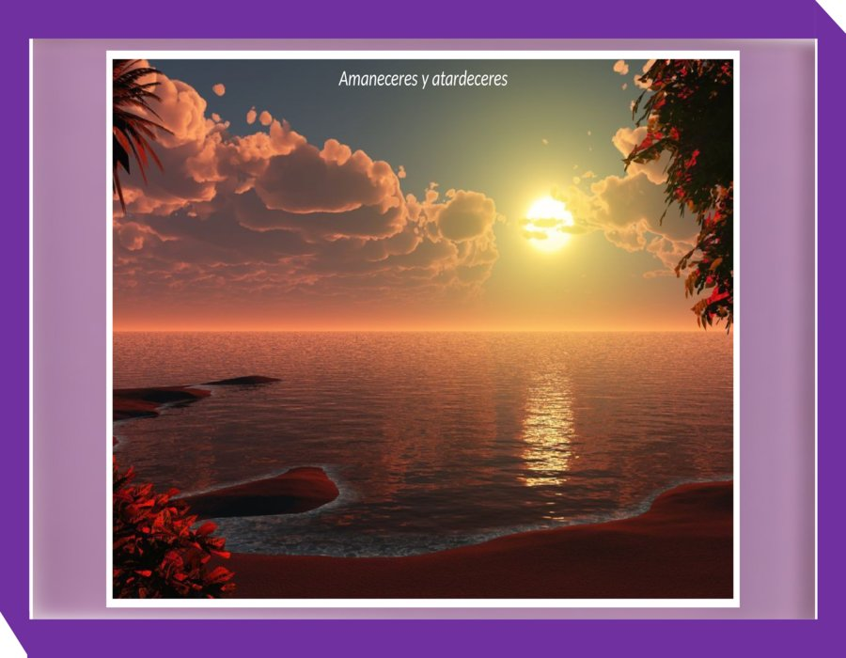

Slide 3
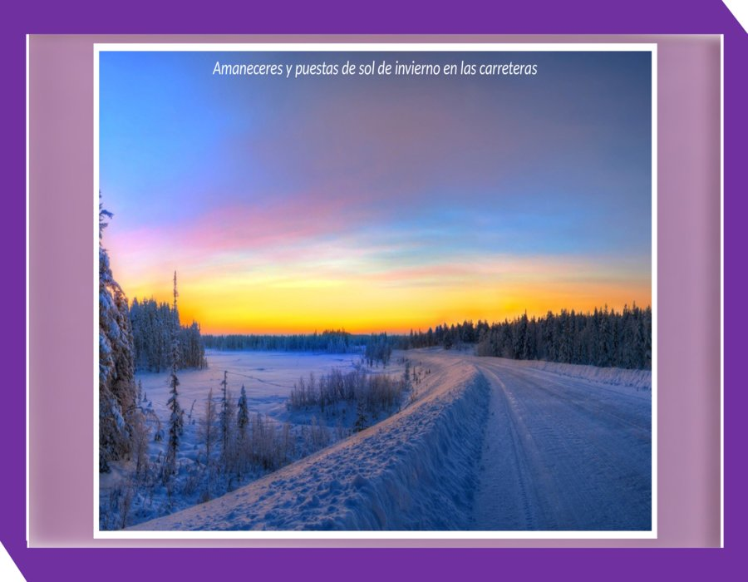

Slide 4
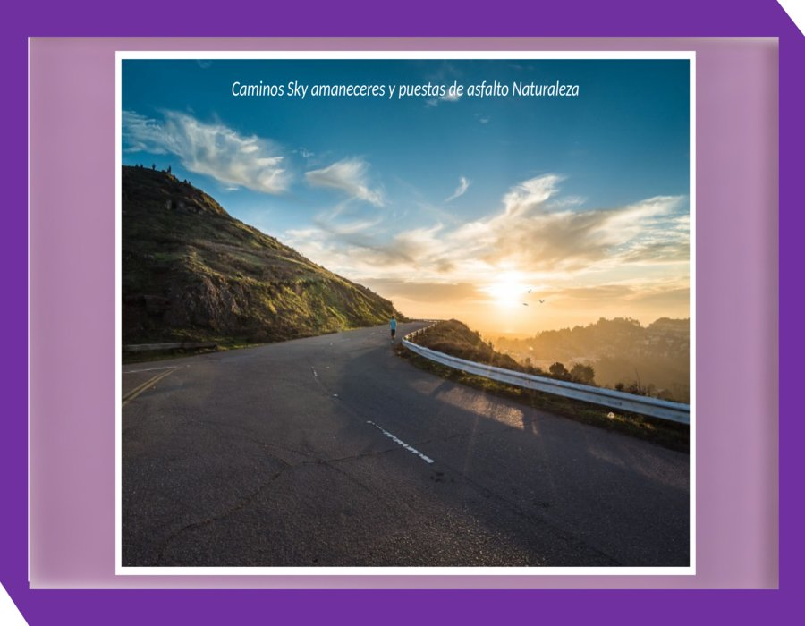

Slide 5
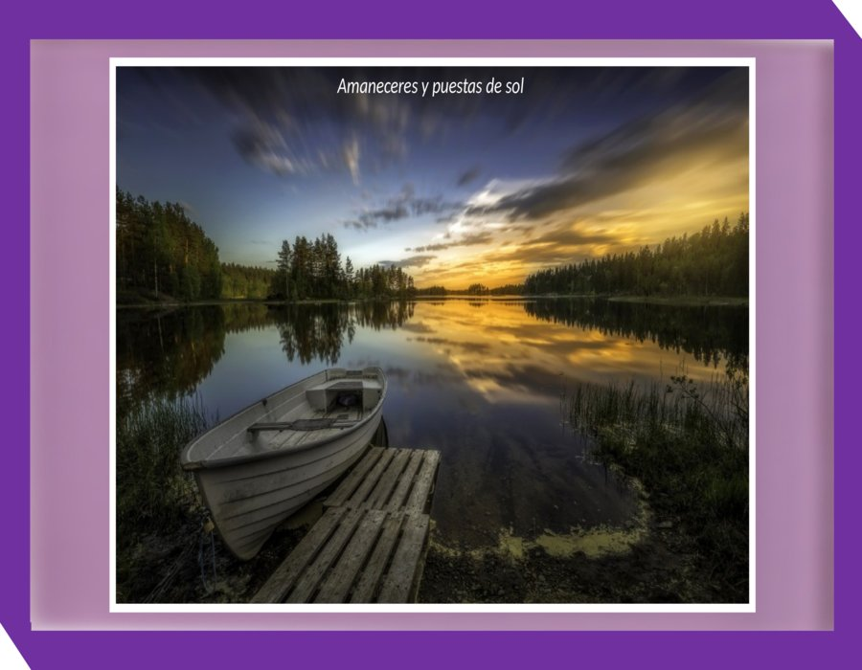

Slide 6
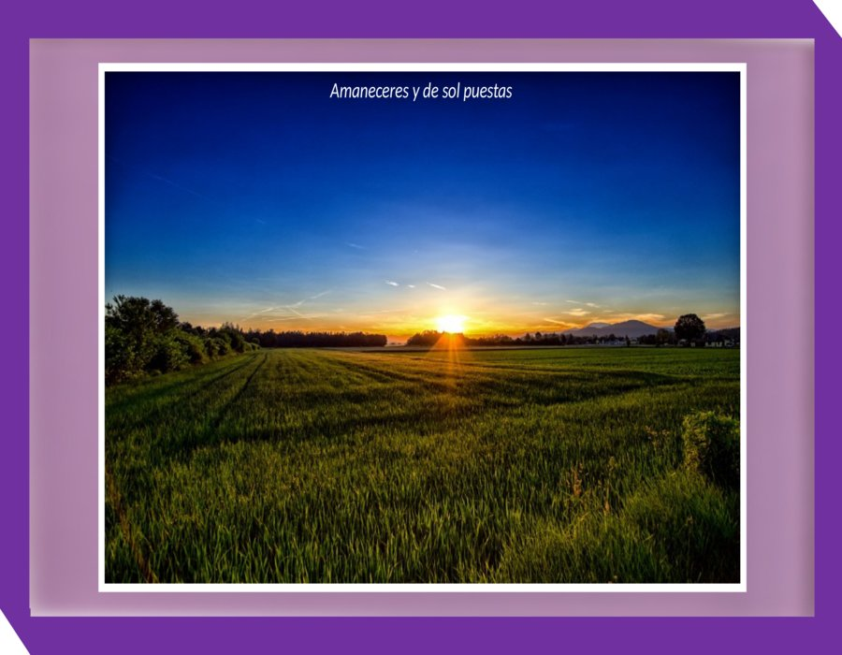

Slide 7
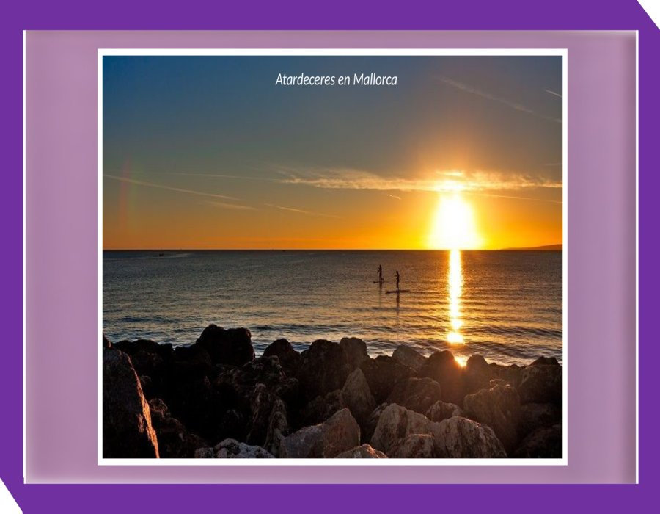

Slide 8
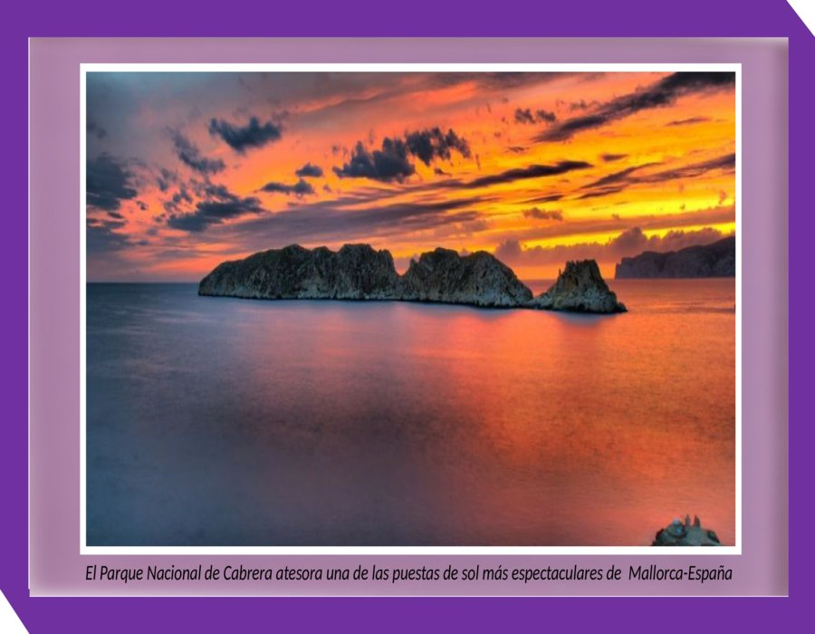

Slide 9


Slide 10


Slide 11
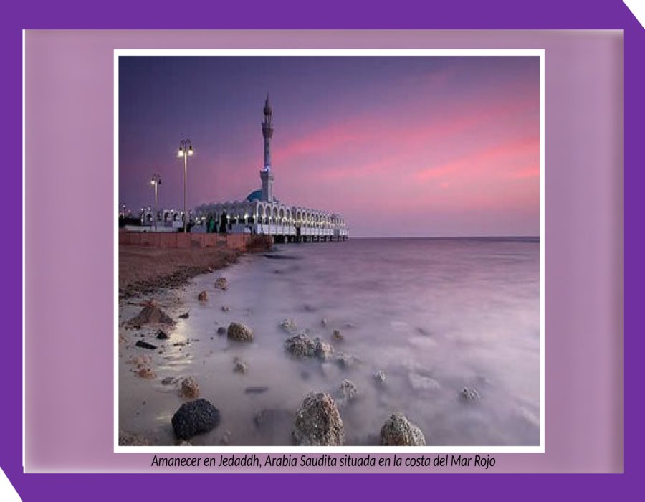

Slide 12
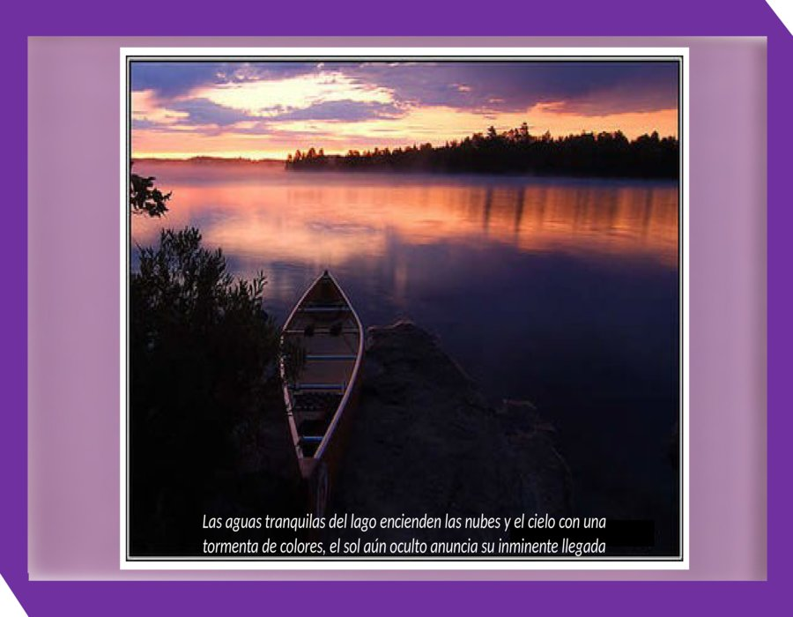

Slide 13
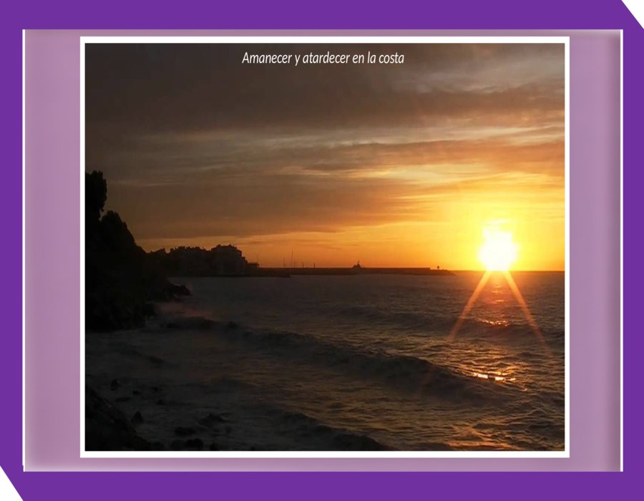

Slide 14
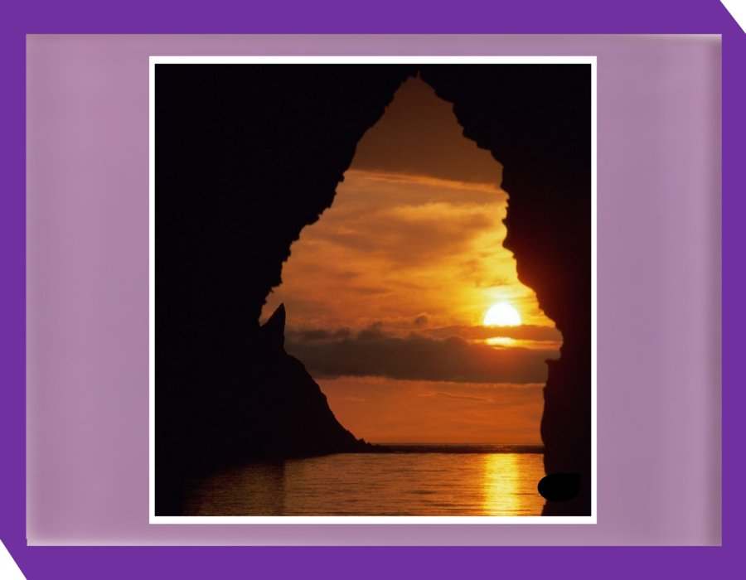

Slide 15
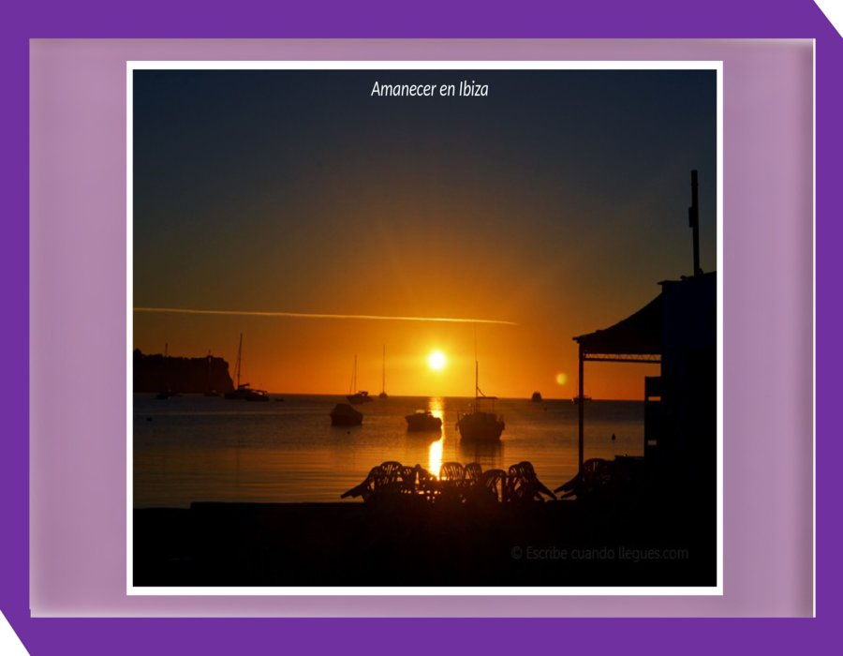

Slide 16
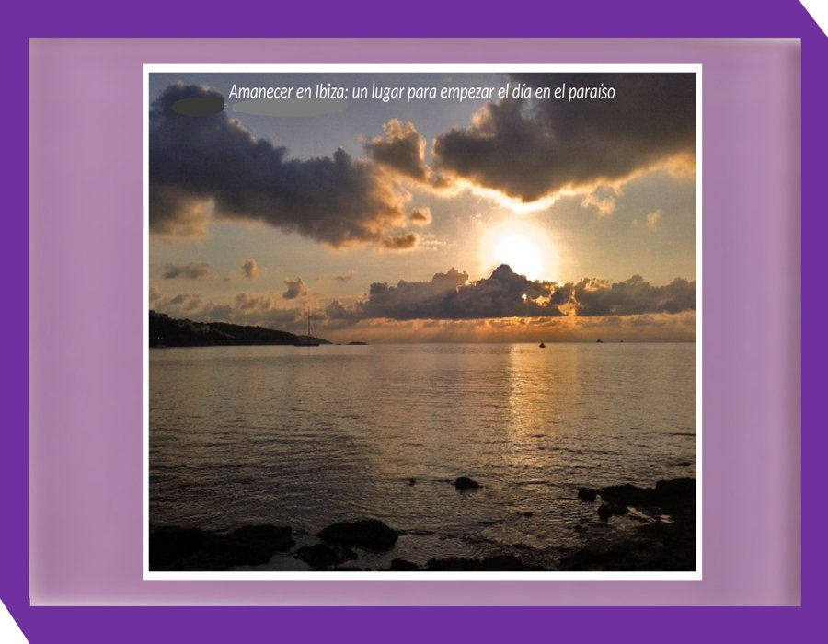

Slide 17
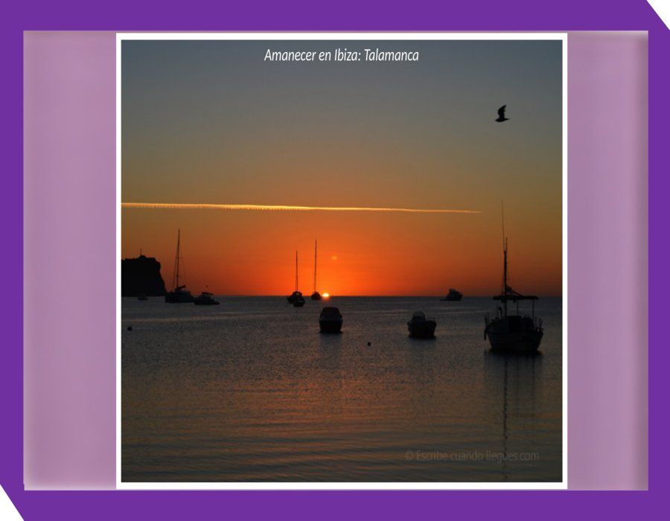

Slide 18
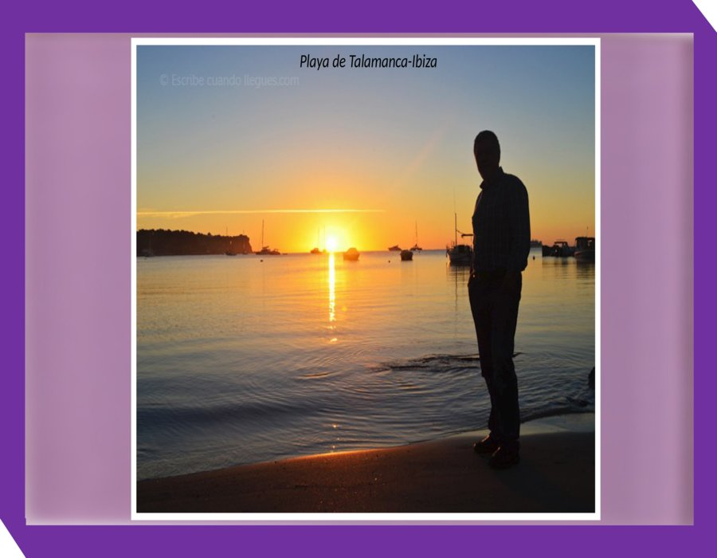

Slide 19


Slide 20
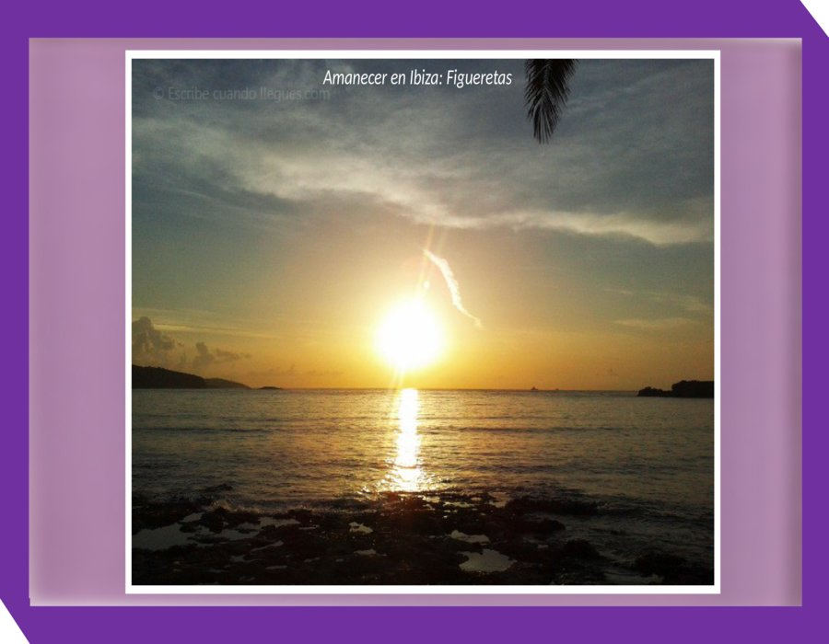

Slide 21


Slide 22
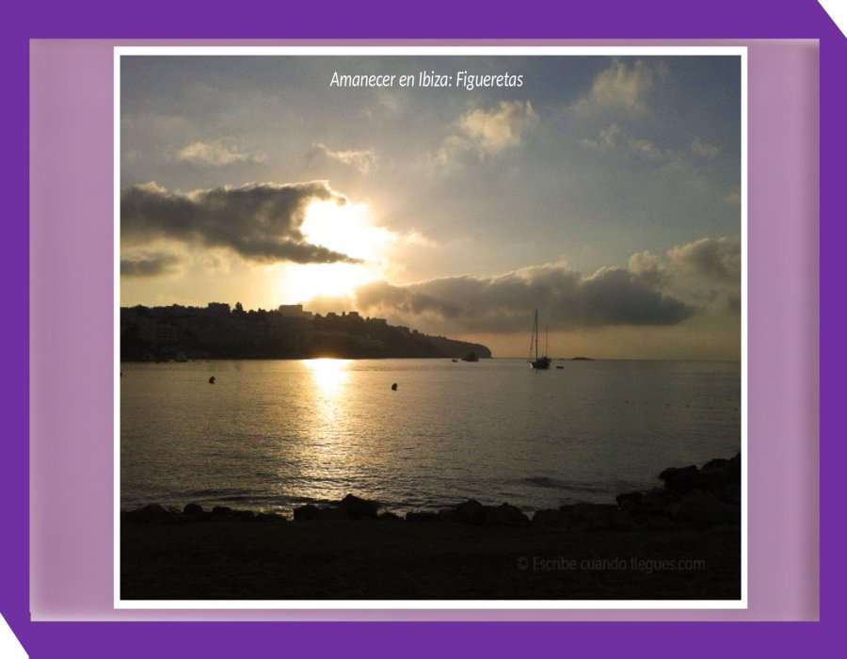

Slide 23


Slide 24
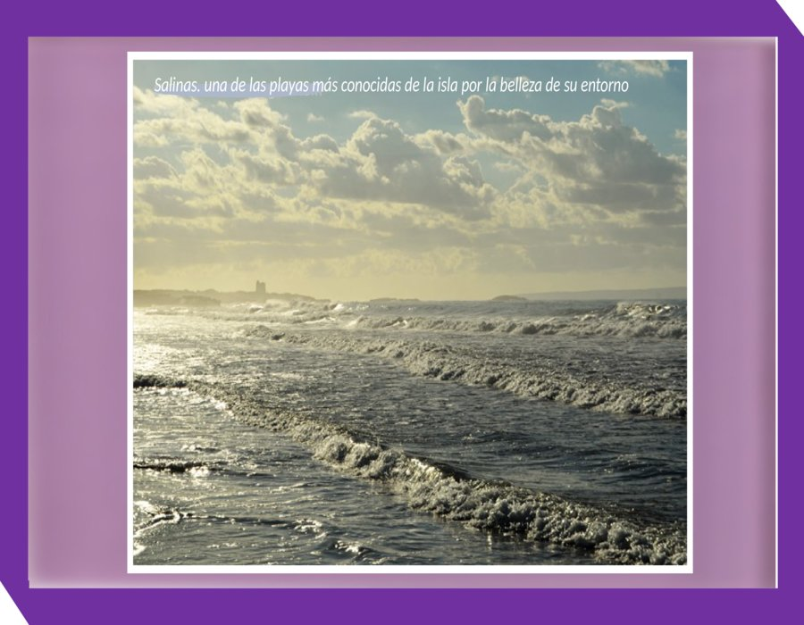

Slide 25
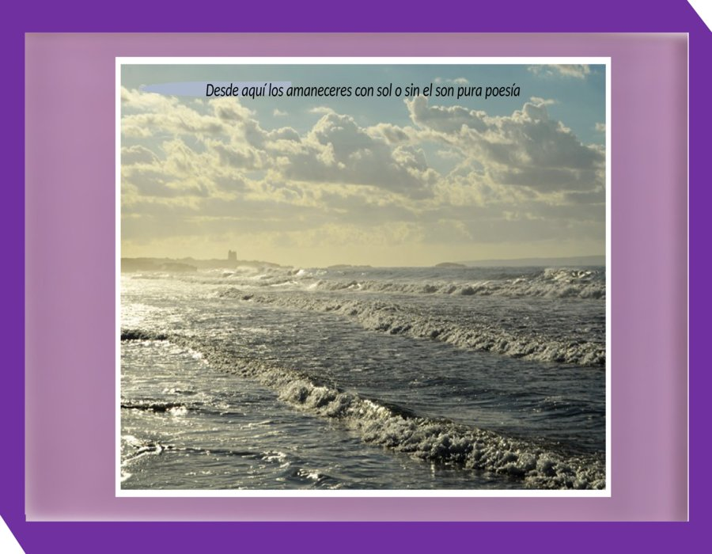

Slide 26
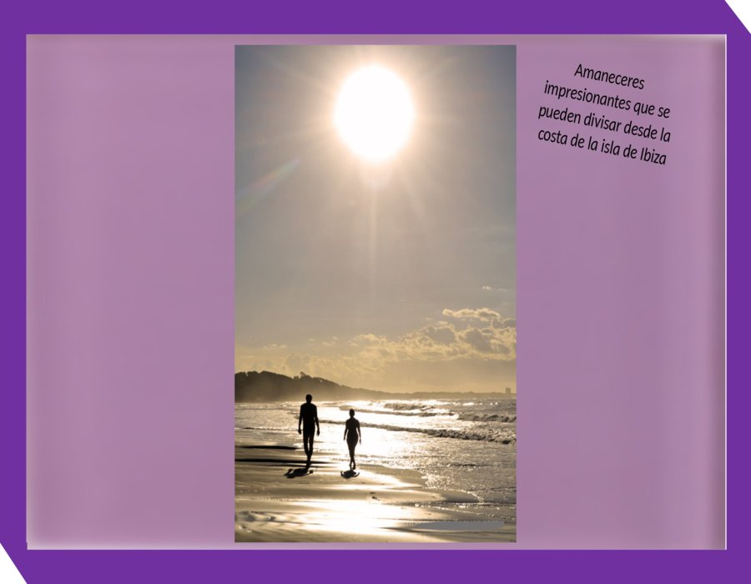

Slide 27


Slide 28


Slide 29


Slide 30


Slide 31
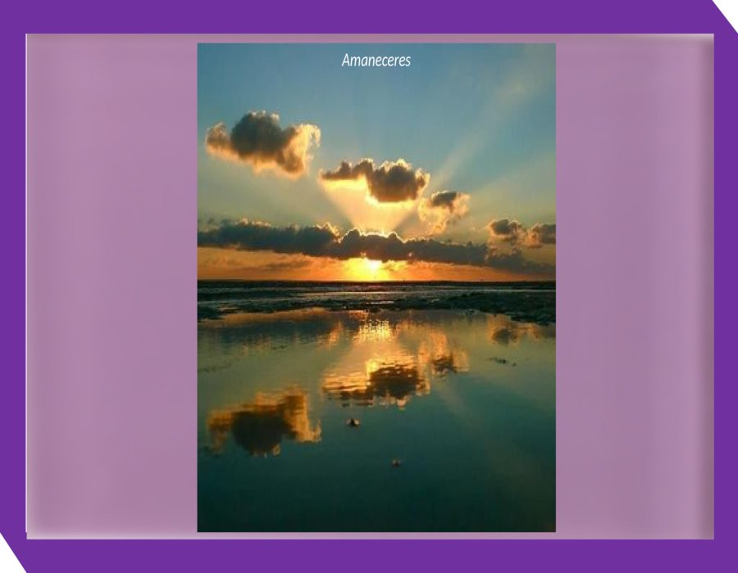

Slide 32
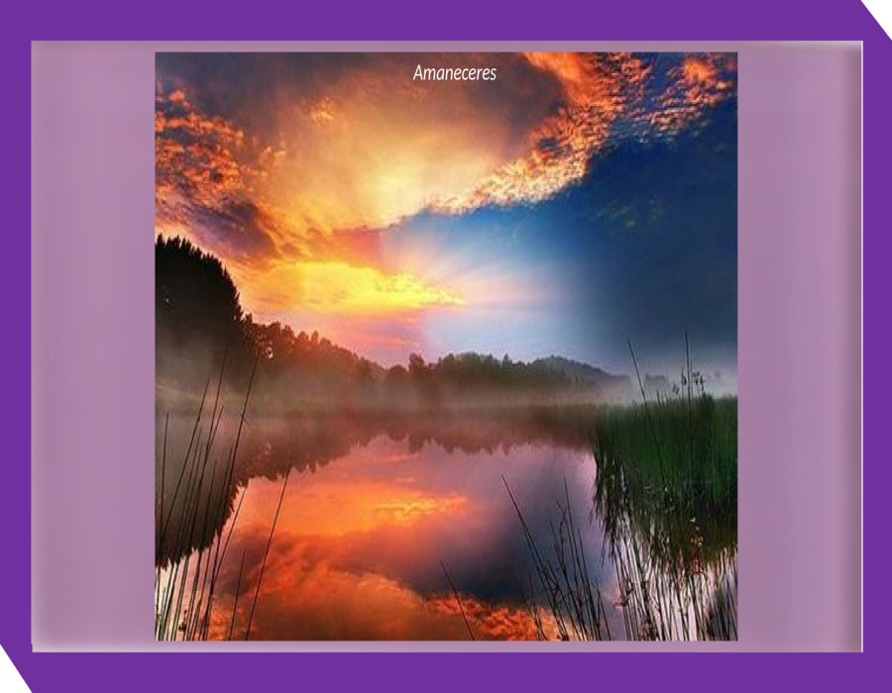

Slide 33
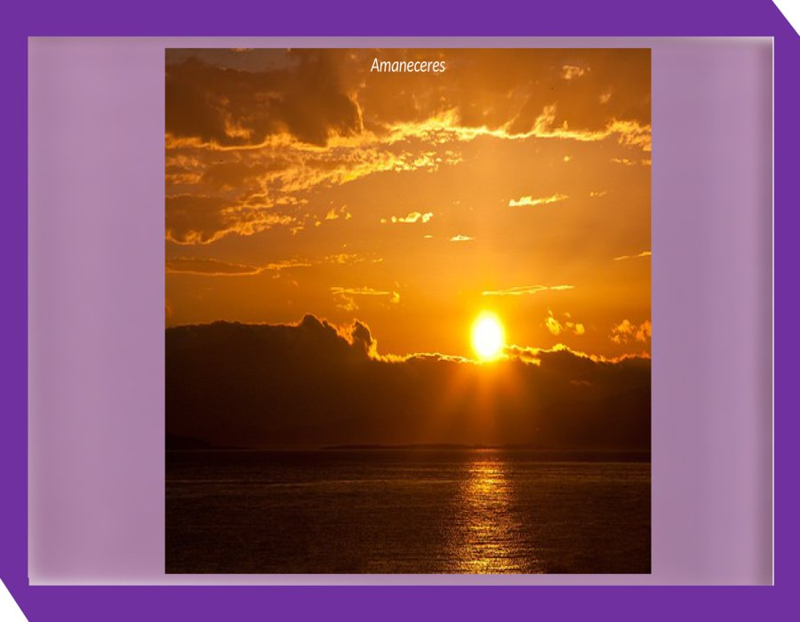

Slide 34
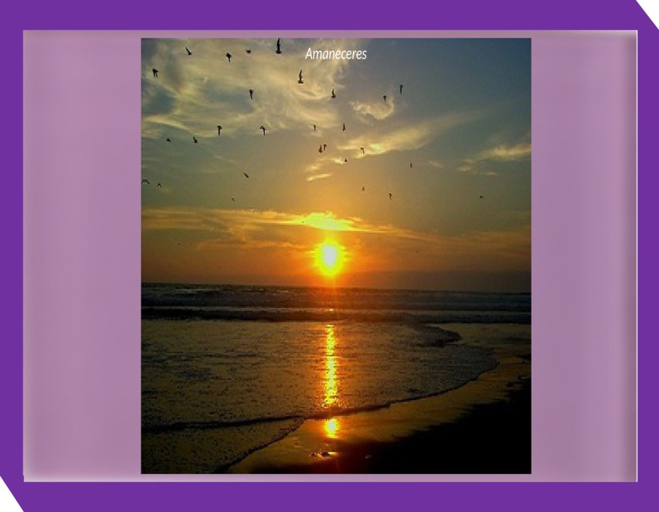

Slide 35
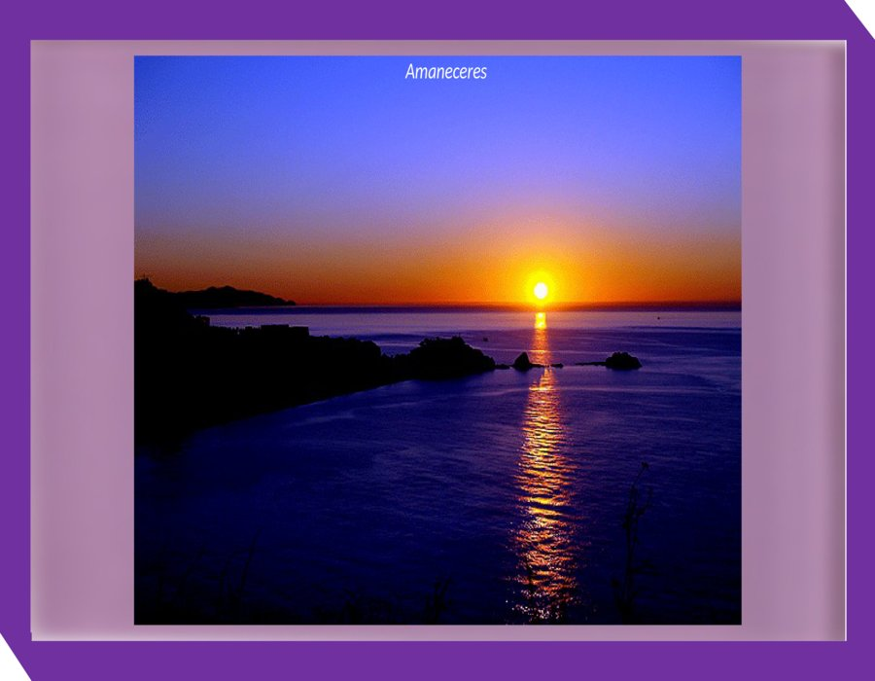

Slide 36
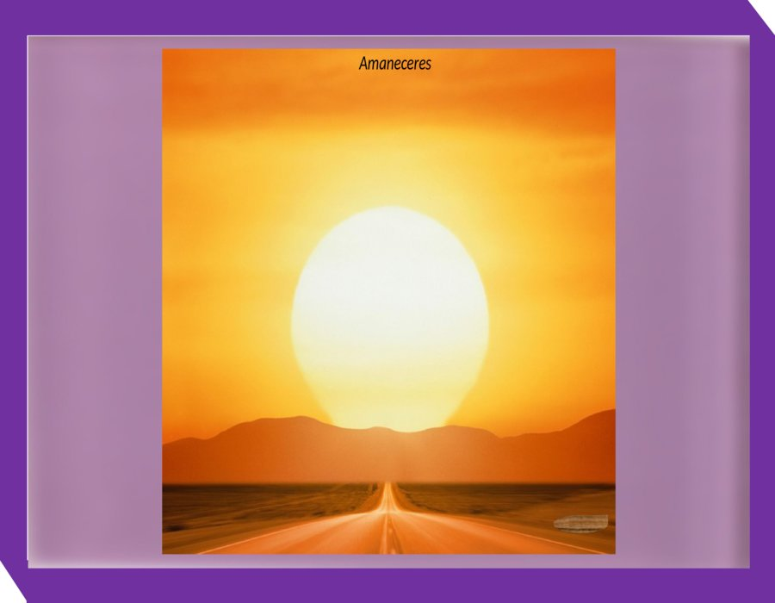

Slide 37
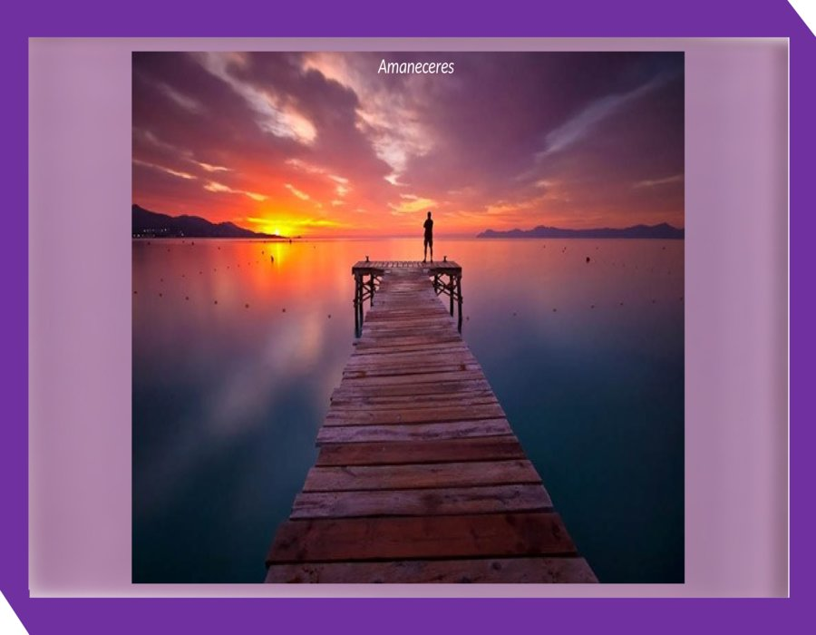

Slide 38
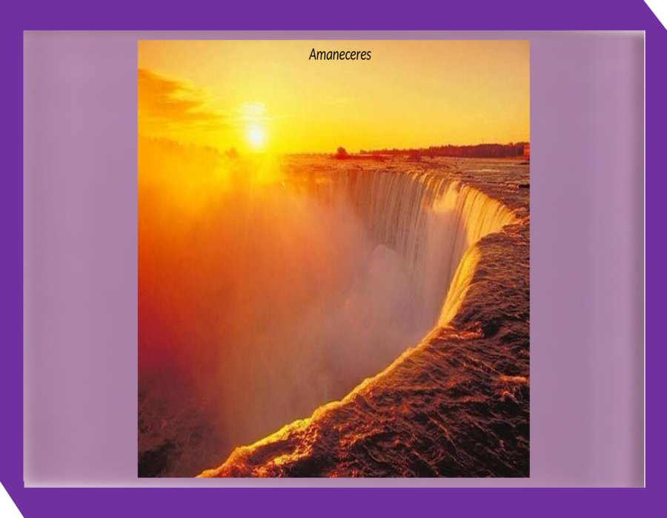

Slide 39
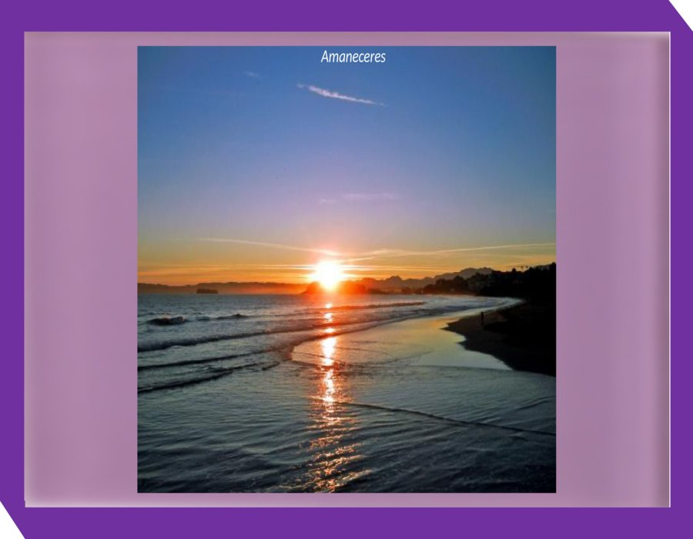

Slide 40


Slide 41
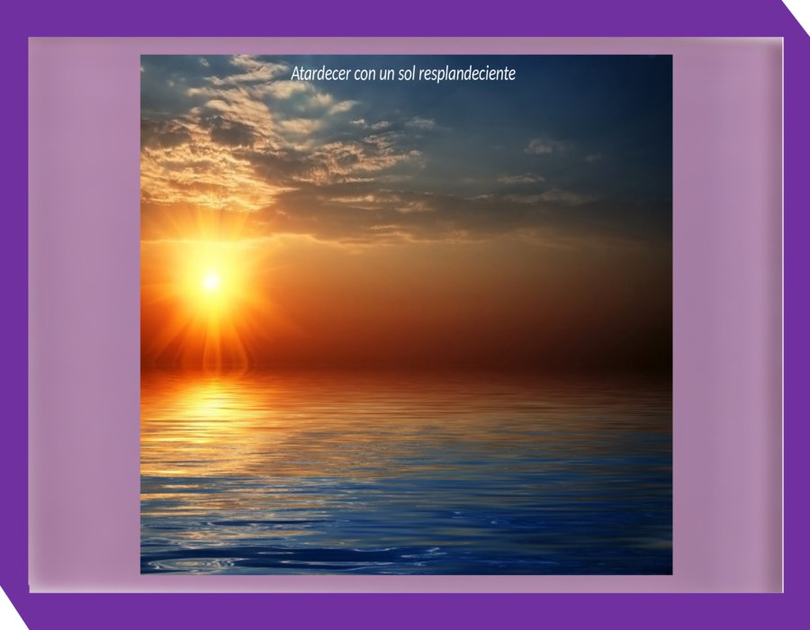

Slide 42


Slide 43
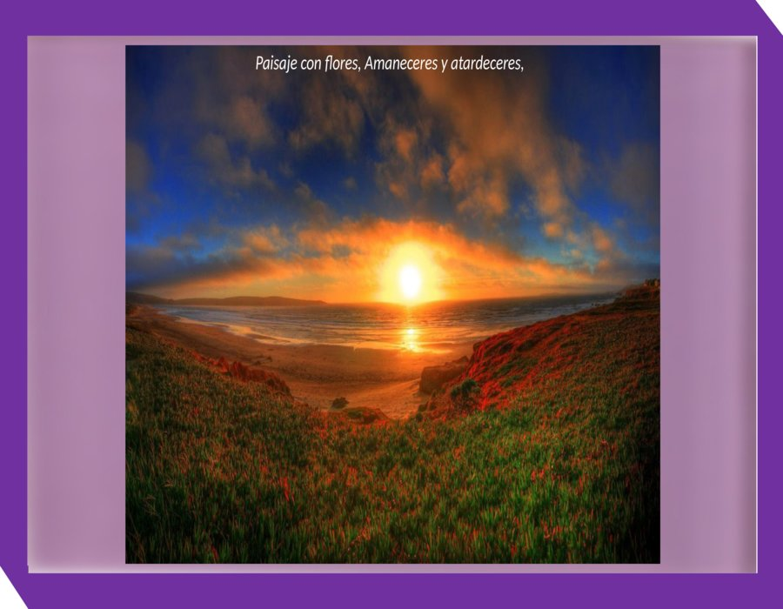

Slide 44
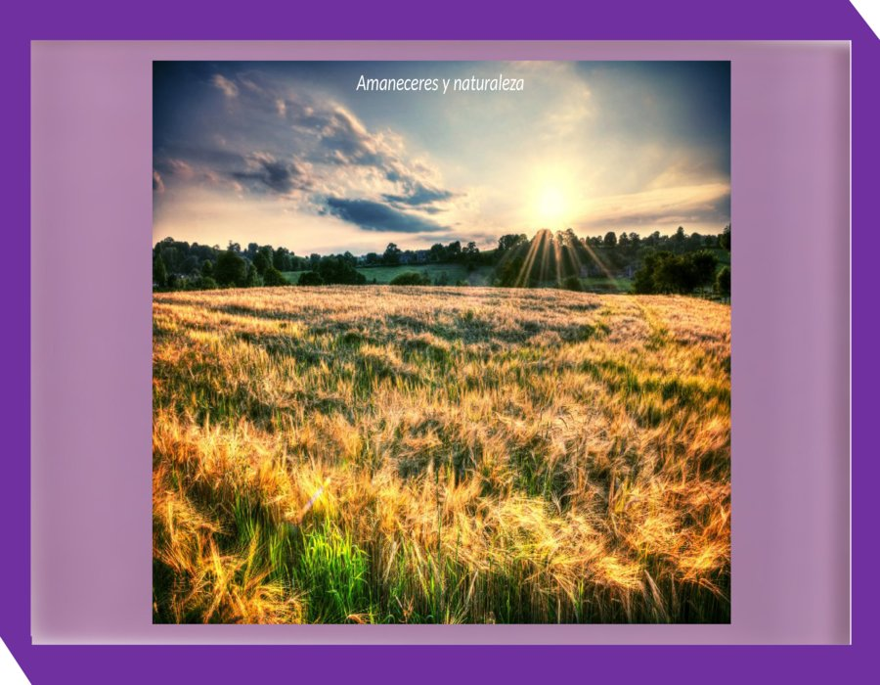

Slide 45
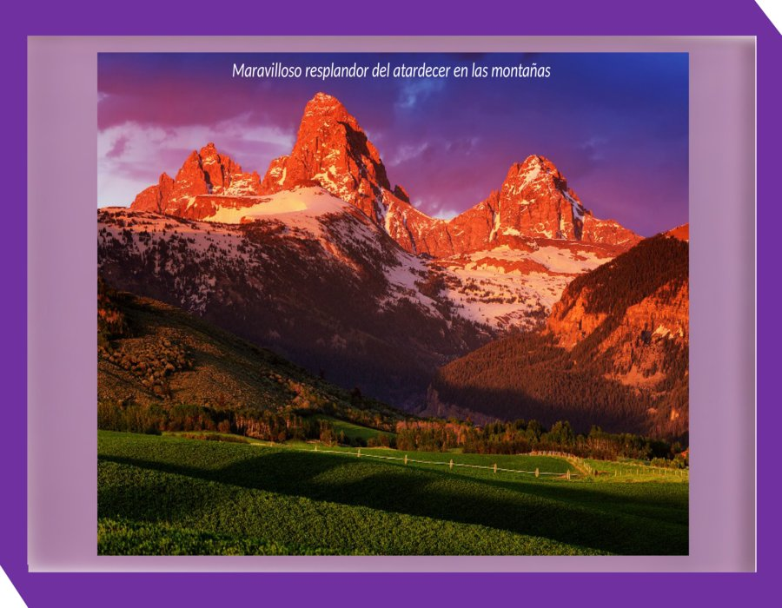

Slide 46
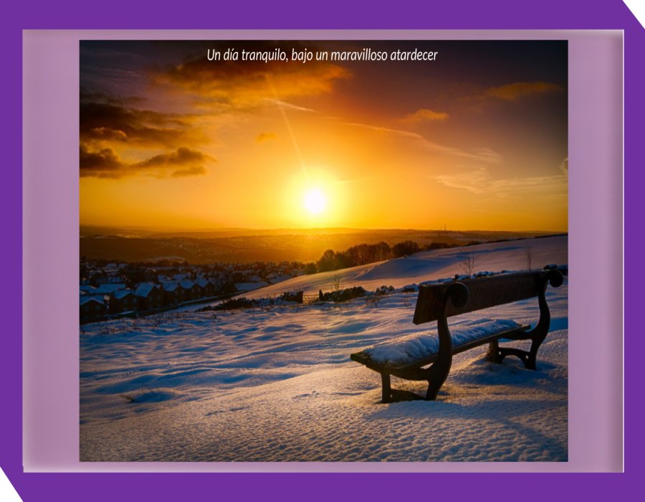

Slide 47
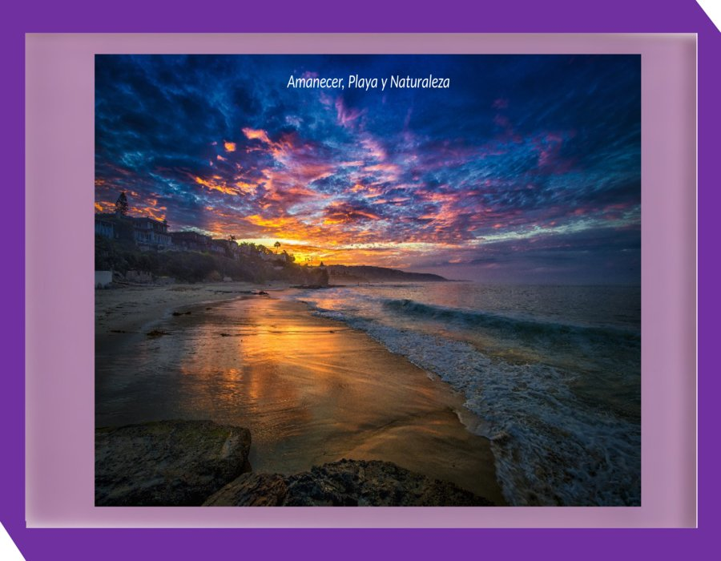

Slide 48
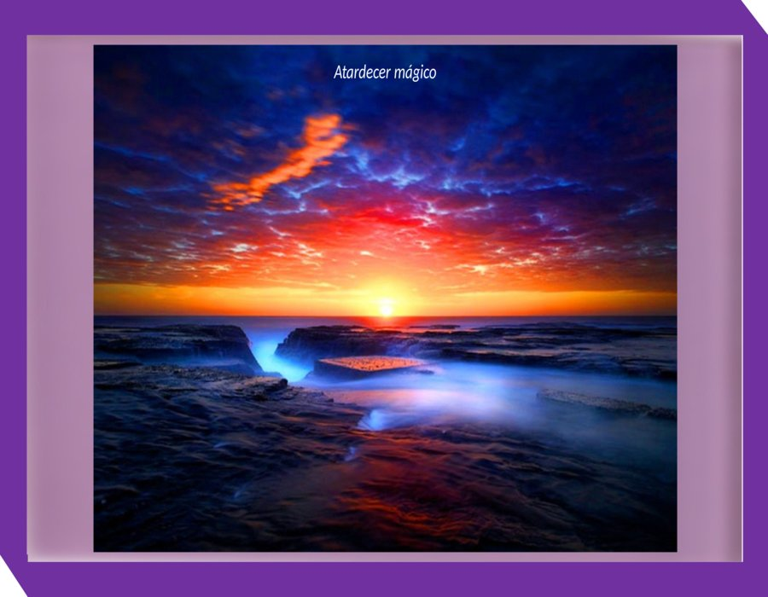

Slide 49
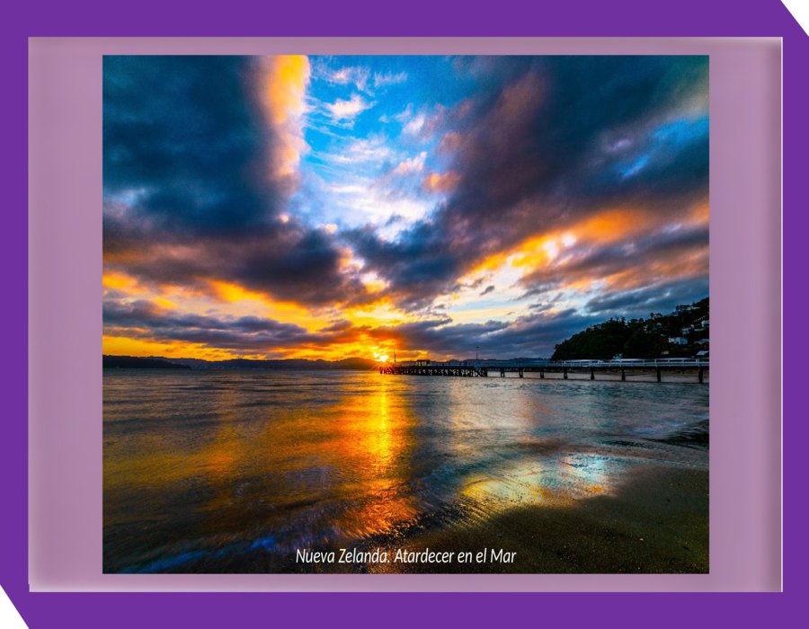

Slide 50
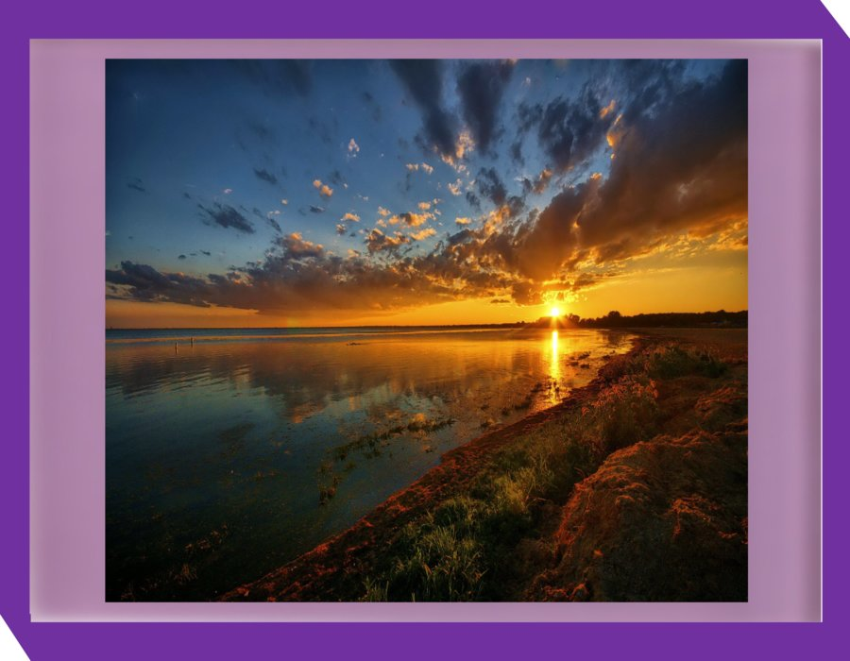

Slide 51


Slide 52
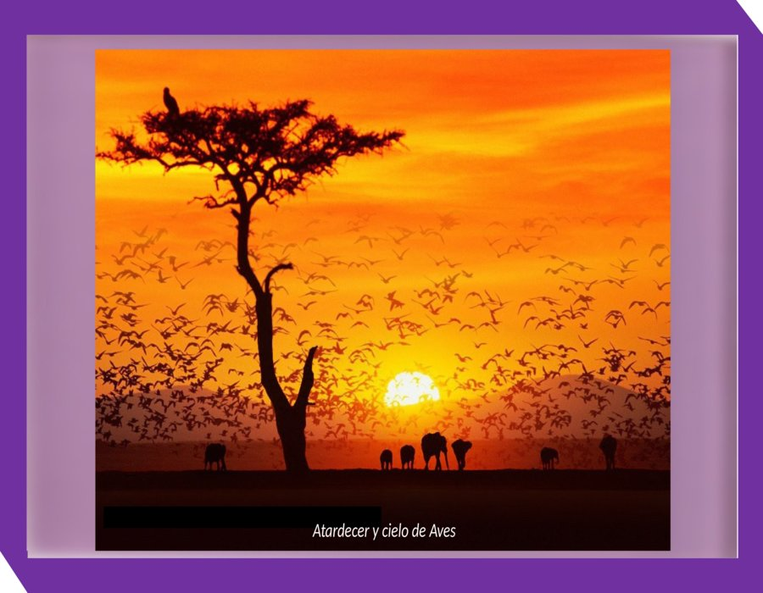

Slide 53


Slide 54


Slide 55
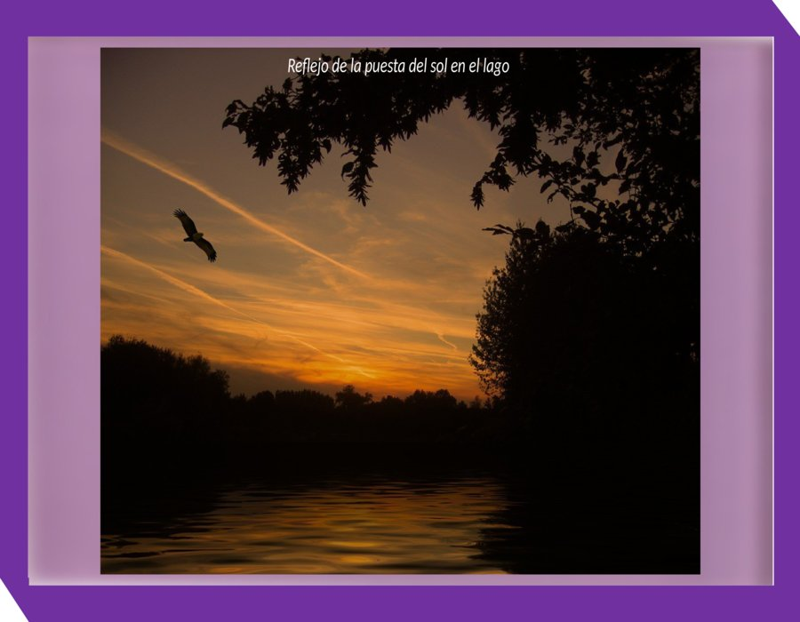

Slide 56
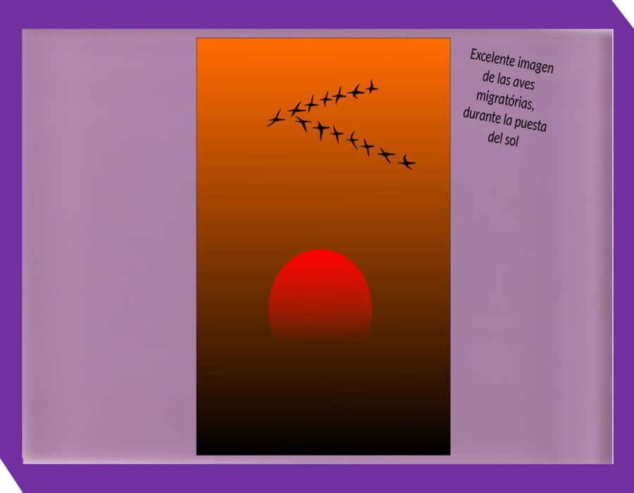

Slide 57


Slide 58
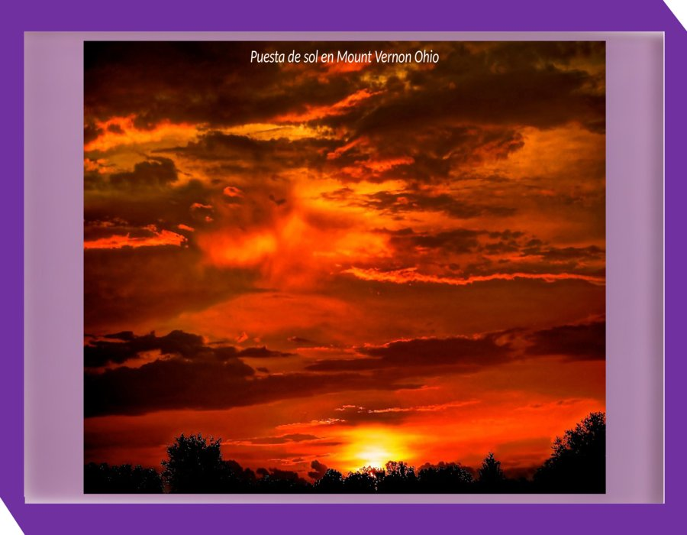

Slide 59


Slide 60
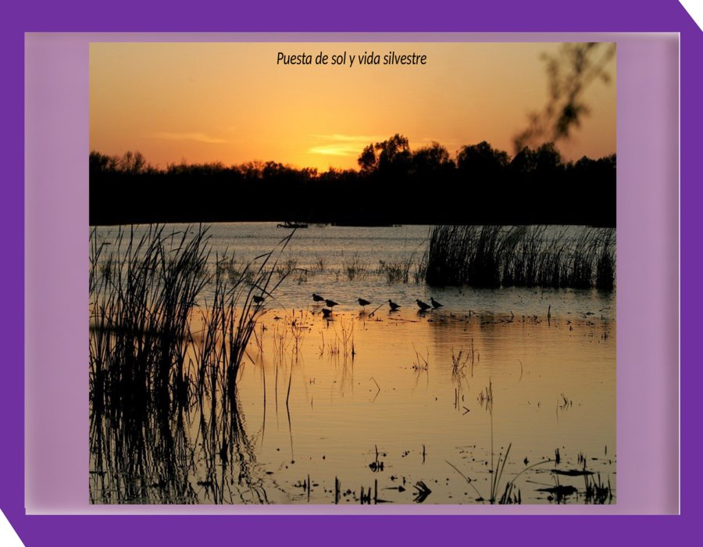

Slide 61
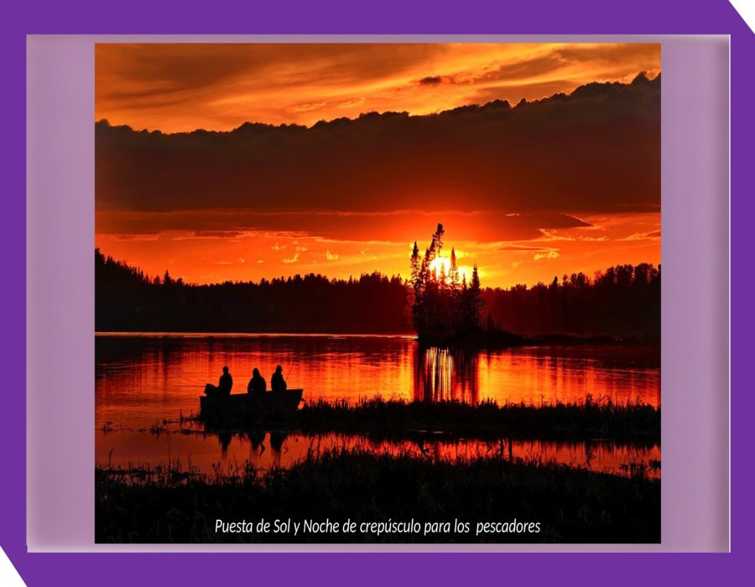

Slide 62


Slide 63
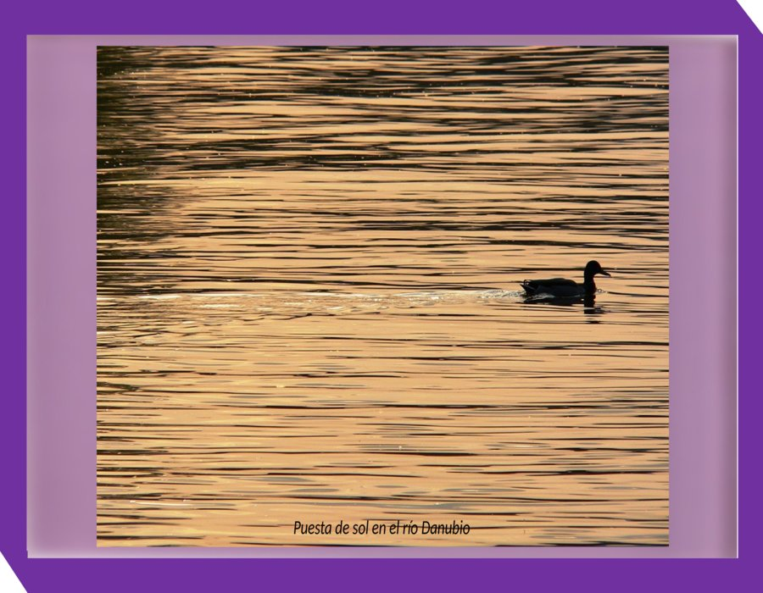

Slide 64
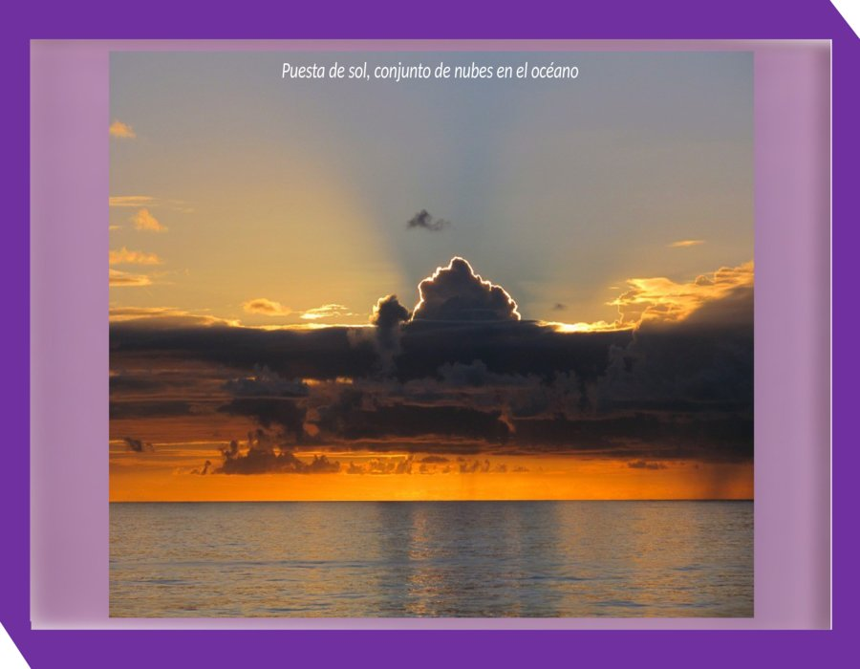

Slide 65
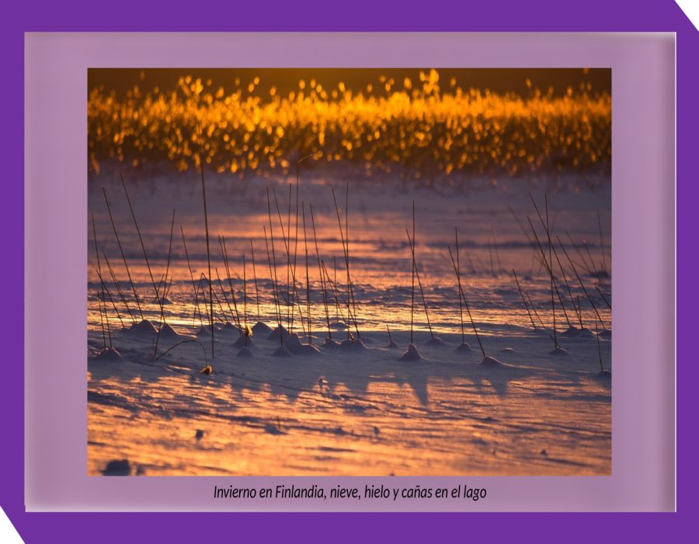

Slide 66
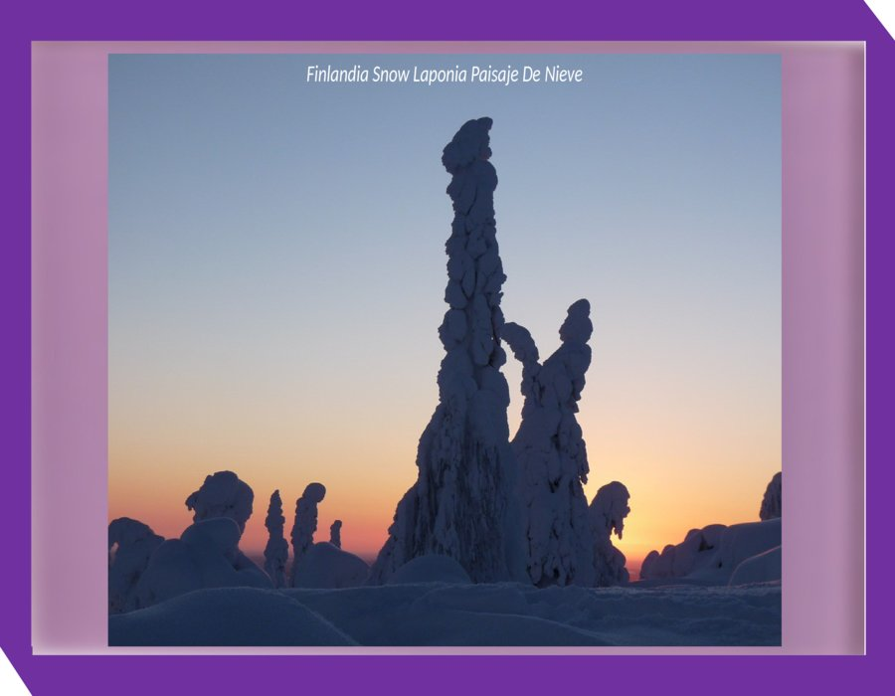

Slide 67
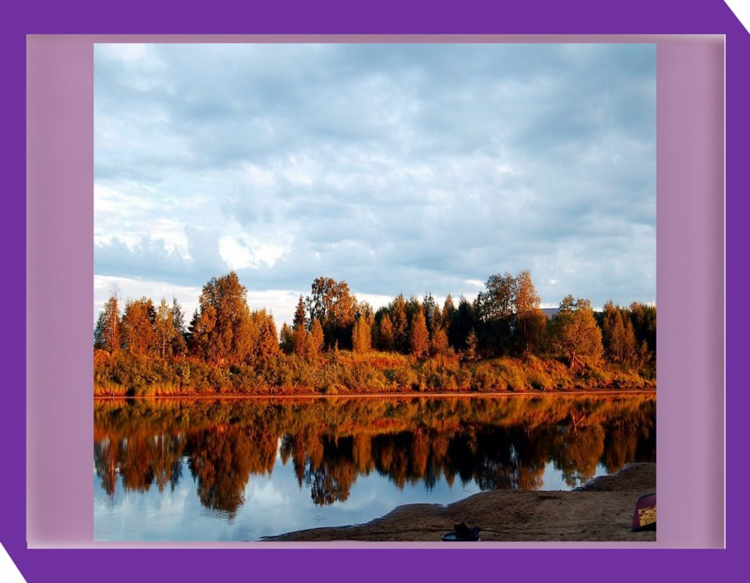

Slide 68
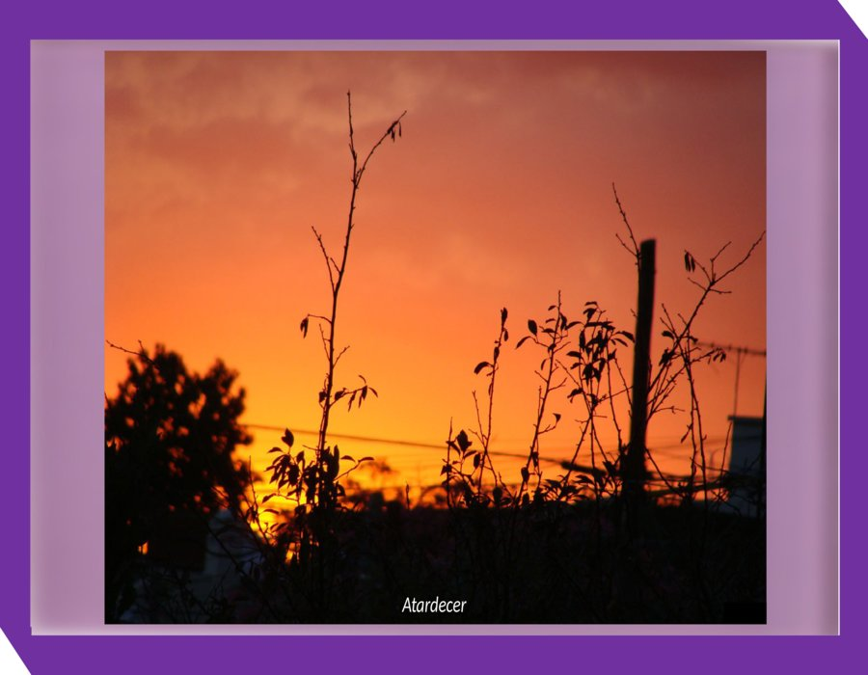

Slide 69


Slide 70


Slide 71


Slide 72


Slide 73


Slide 74


Slide 75


Slide 76







¿Te ha gustado?
Puedes ver más entrando
Aquí
Además puedes recibir powerpoints en tu correo electrónico suscribiéndote aquí:

